Slide 1
Ｊリーグ公式チケット販売サイト ユーザビリティ調査報告書
社外秘
UX本部 UXリサーチャー採用面接課題
2025年03月14日
CC 崎野雄大

Slide 2
調査概要

Slide 3
調査概要
手法
インスペクション法
対象サイト
Jリーグチケット https://www.jleague-ticket.jp/
想定ユーザー・サイトで行うこと
40代男性、年収2000万円程度の会社員、使用しているパソコンは最新のMacbook Air、スマートフォンはiPhone 14 Pro Max
サッカーは、ワールドカップ日本代表の試合はテレビでよく観戦しているが、スタジアムで観戦したことは一度もない
現在は東京に住んでいるが、出身が仙台なので、ベガルタ仙台の試合を一度スタジアムで観戦してみたいと思っており、東京郊外（関東地方）のスタジアムであれば自動車か電車で行けるので、3月あたりで行けそうな試合をこのサイトで探してみることにした

Slide 4
調査概要
調査対象ページ一覧
ここにチェックしたすべてのページの写真を載せる

Slide 5
問題点

Slide 6
発見された問題点一覧
一覧
各問題を以下に一覧化しました
致命度の度合いについては以下とします。 A → 最重要 B → 重要
ID | ページ | 問題 | 致命度
01 | ページ全体 | ボタンの視認性、インタラクションの誤認識の問題 | B
02 | チケット選択画面、座席指定画面 | 座席情報を直感的に把握できない | B
03 | チケット選択画面、カート | ユーザーの期待と異なる遷移 | A
04 | TOP、試合選択画面 | 情報の可視性、アクセス性の低さ | A
05 | 座席指定画面 | 座席選択のフローが分かりづらい | A

Slide 7
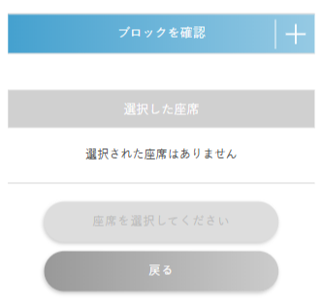
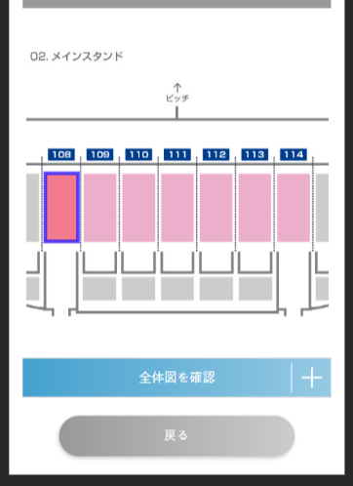
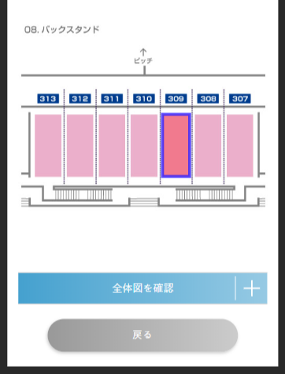
01 ボタンの視認性、インタラクションの誤認識の問題
致命度 B
ボタンの視認性が低いことや、一部要素の見た目が、直感的に認識しづらいため、ユーザーがインタラクションの誤認識をする可能性が高い
座席選択画面
① プライマリーボタンの色
プライマリーボタン、非活性ボタンのカラー両方で、グレーを採用している。両者の見た目が似ているため、識別が難しい。 クリックできると思ってクリックした結果、実際には反応しないため、ストレスを与えてしまう、
1
② ブロックの色
シート選択画面
実際にはクリックできない要素にもピンクが使用されており、「クリックができる」とユーザーを錯覚させてしまう。 実際には、青枠で囲われている部分しか選択することはできないが、ユーザーが瞬時に判断することは難しそう。 結果として、クリックができない部分を何度もクリックしてしまいユーザーを不快にさせてしまう。
2
2

Slide 8
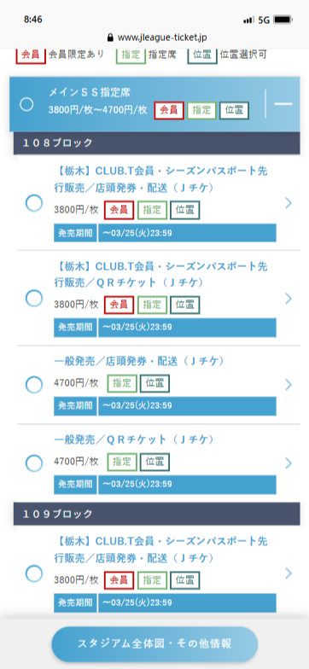
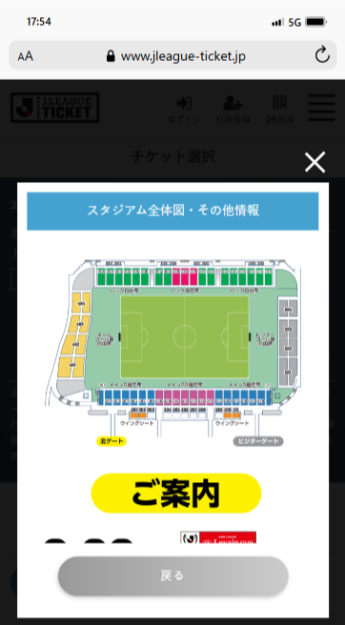
02 座席情報を直感的に把握できない
致命度 B
ボタンの視認性が低いことや、一部要素の見た目が、直感的に認識しづらいため、ユーザーがインタラクションの誤認識をする可能性が高い
座席選択画面
1
① 座席からの見た目
座席から実際に見える景色を想像することが難しく、席によってどのような違いがあるのか判断することが難しい。一見、情報は、文字しかないように見えてしまう。ユーザーは十分な情報を把握できないまま、次のステップへ進む可能性があるため、前の画面へ戻りたいという「後戻り」が発生する可能性が高くなる。
展開後
② スタジアム全体図
SP時には、スタジアム全体図の画像にたどり着くことが難しい。 PC時とは異なり、画像がページ下部に設置してあることで、初期表示で確認することができない。対策として、ページ下部に画像への導線を追従で表示しているが、視認性が低いため、表示されない可能性が高い。結果的み、一部ユーザは全体図を確認しないまま、次のステップへ進んでしまう可能性がある。
2

Slide 9
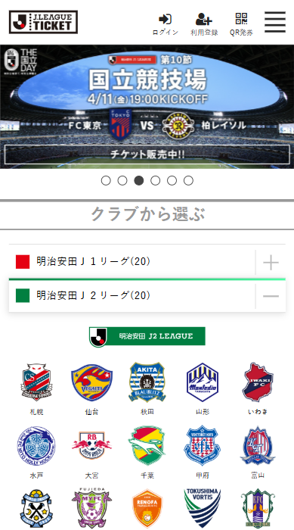
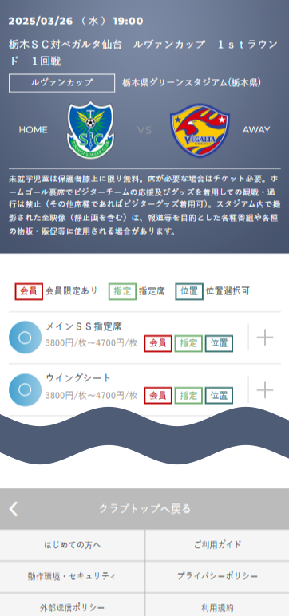
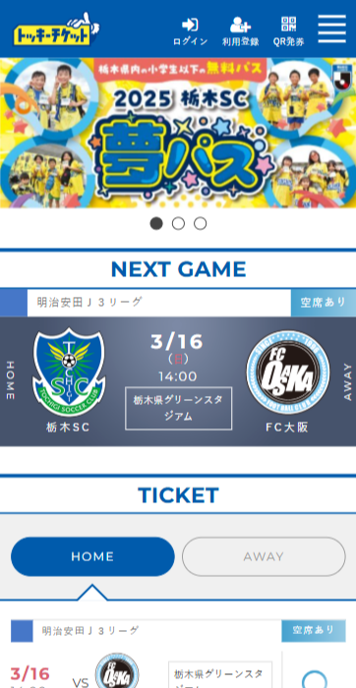
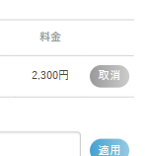
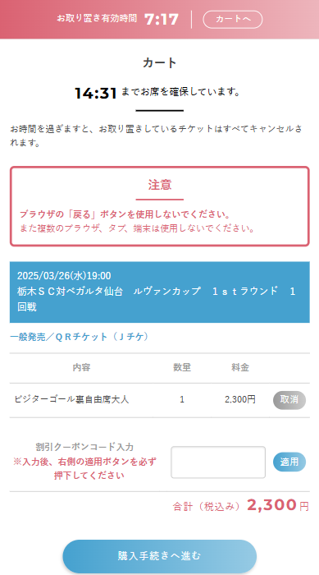
03 ユーザーの期待と異なる遷移
致命度 A
遷移先がユーザーの期待と異なるため、遷移後にユーザーへストレスを与えてしまう。入ってきた入り口に戻れない問題が発生。
仙台を選択
座席選択画面
遷移後
試合選択
① 別チームのTOPへ遷移
ベガルタ仙台の試合一覧から、座席選択画面へ入ってきた場合、「クラブトップへ戻る」をクリックすると、 HOMEチーム（栃木SC）の試合一覧へ戻ってしまう。 選択途中に、他の試合へ変更したい場合、ユーザーの想定（ベガルタ仙台試合一覧）とは異なる遷移をするため、ユーザーを困らせてしまう。 最悪の場合、サイトトップから検索のやり直しとなってしまう。
1
座席選択画面
遷移後
② サイトTOPへ強制遷移
2
カートにチケットが入っている状態で、「取消」ボタンをクリックすると、サイトTOPへ遷移してしまう。ユーザーは単に、カート内のアイテムを削除したい可能性を考えると、サイトトップへ遷移してしまうことはストレスを与えてしまう。

Slide 10
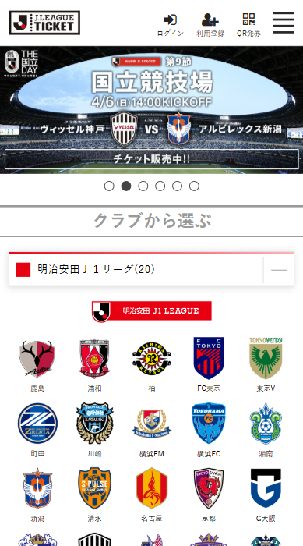
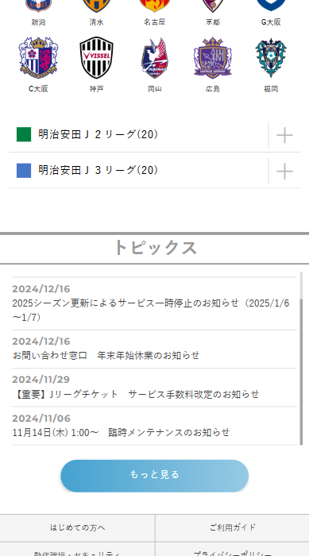
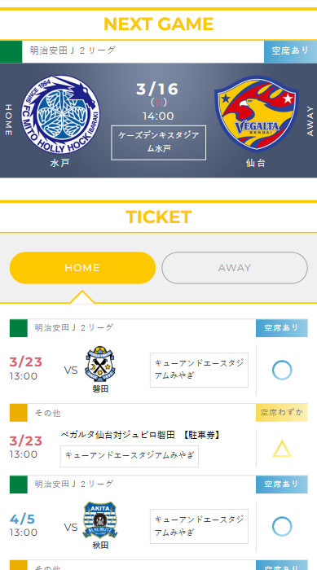
04 情報の可視性、アクセス性の低さ
致命度 A
遷移先がユーザーの期待と異なるため、遷移後にユーザーへストレスを与えてしまう。入ってきた入り口に戻れない問題が発生。
チーム選択画面
① 一部チームが非表示
1
サイトトップ初期表示時、J1のチームは画面に表示されているが、J2,J3のチームはトグル内に隠れてしまっている。 探しているチームがどのディビジョンに所属するか不明な場合、ユーザーはJ1の選択肢の中で迷子になってしまう可能性がある
試合選択画面
② AWAYゲームへのアクセス性
HOME, AWAYゲームが別々で存在していることを知らないユーザは目的の試合を見つけられない可能性が高い。 加えて、アウェイのタブの視認性が低いことも問題。
2

Slide 11
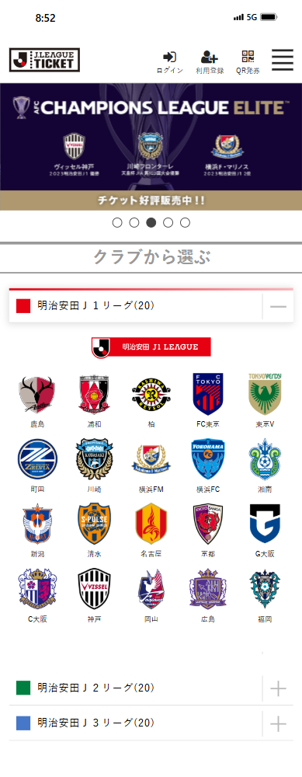
03 ボタンの視認性、インタラクションの誤認識の問題
致命度 B
一部情報の非表示により、
1
① 一部エンブレム情報非表示
SP時において、J2, J3のチームロゴが、初期状態ではトグル内に隠れてしまっている。 ユーザーが探しているチームがJ1に所属していない場合、チームを発見するまでにストレスを与えてしまう。

Slide 12
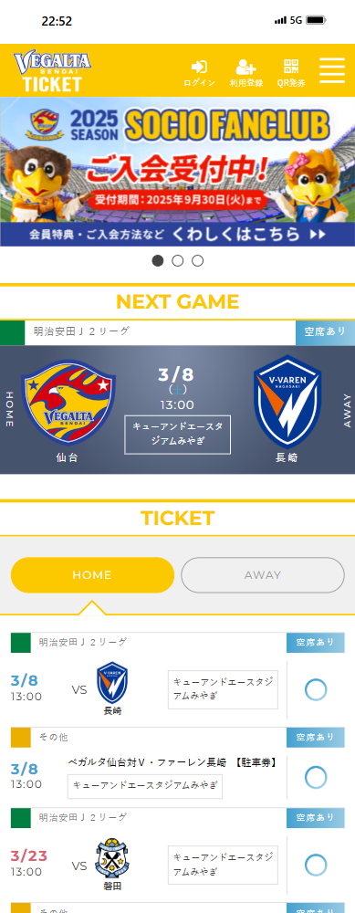
02 目的の情報に早くたどり着けない
対象ページ：TOP、試合選択画面 致命度：A
以下２つの問題により、ページ上の情報の分類が不明瞭になり、ユーザーが目的のチケットや情報に早くたどり着くことが難しい。
① 視認性、初期非表示
タブを使用し、情報の出し分けていることで、初期表示ではAWAYの試合を確認することができない。 さらに、AWAYタブの視認性が低いため、AWAY試合一覧を表示するまでに、時間を要する。 仮に、ユーザーが試合の詳細を知らない場合、たどり着くまでにストレスをかけてしまう。
1
② 識別性、情報の曖昧さ
2
駐車場チケットと試合チケットが同じレベルで並んでいるため、わかりづらい。
チケットの購入を目的としているユーザーを困惑させてしまう。
各項目、色違いの四角形を使用しチケットの種類の区分けをしているが、各色が何を意味するかが未記載のためユーザーにとって不明瞭な情報となっている

Slide 13
03 チケット選択画面01
致命度 A
情報の分類が不明瞭であり、利用者が目的のチケットや情報に素早く辿り着くことが困難
① 視認性、初期非表示
AWAYの視認性が低いため、一覧を表示するまでに時間がかかってしまう。 ユーザーが試合の詳細を知らない場合、たどり着くまでにストレスをかけてしまう。 また、タブを使用していることで初期表示ではAWAY試合は確認できない。
1
② 識別性
駐車場チケットと試合チケットが同じレベル感で表示されているため、わかりづらい。
チケット購入を目的としているユーザーを困惑させてしまう。
2
③ 情報の曖昧さ
3
各項目、色違いの四角形を使用しチケットの種類の区分けをしているが、各色が何を意味するかが未記載のためユーザーにとって不必要な情報となっている

Slide 14
コンテンツの状況総括
他社採用サイトのベンチマーク調査からや、昨年の貴社採用サイトからの改善出来そうな部から、「機能・コンテンツ」に関する発見事項を以下にまとめます。
1
就活生むけに再編集されたわかりやすい事業内容
他社はインフォグラフィックを用いたり、言葉使いを考慮したりして、就活生に合わせわかりやすく伝える為の工夫がなされている。
2
将来的なキャリア形成を期待させる情報が充実
社員のサクセスストーリーといったコンテンツを用意。また、「女性のキャリア」にフォーカスしたコンテンツやなどを豊富に用意。
3
あああああああああああああああああああああああああ
あああああああああああああああああああああああああ。
調査して書く

Slide 15
株式会社ミツエーリンクス
第一本部 営業グループ
○○
TEL：03-5937-2893

